Slide 1
Развитие мелкой моторики, как средство развития речи.
Выполнила: учитель –логопед
МБДОУ ДС № 433
Евстигнеева Е.К.

Slide 2
АКТУАЛЬНОСТЬ
В последние годы в нашей стране отмечается тенденция на увеличение количества детей с отклонениями в развитии речи. Эти отклонения связаны, прежде всего, с неблагополучными экологическими условиями, различными инфекциями. Проблема исправления речи в наше время является актуальной. Учитывая, что речевые отклонения возникают в раннем возрасте их необходимо своевременно выявлять и исправлять.

Slide 3
Известный исследователь детской речи М.М.Кольцова пишет: "Движения пальцев рук исторически, в ходе развития человечества, оказались тесно связанными с речевой функцией. Около трети всей площади двигательной проекции в коре головного мозга занимает проекция кисти руки. Поэтому тренировка тонких движений пальцев рук оказывает большое влияние на развитие активной речи ребенка. Как правило, если развитие движений пальцев соответствует возрасту, то развитие речи тоже в пределах нормы, если же развитие пальцев отстает – отстает и развитие речи. «Речь находится на кончиках пальцев.»

Slide 4
В своей практической деятельности, наряду с традиционными играми и упражнениями на развитие мелкой моторики у детей дошкольного возраста, я использую игры и пособия, сделанные своими руками.
1. Тактильная книга (крючки, пуговицы, липучки, шнуровка, замок)
2. Дидактическая игра «Звуковой домик»
3. Сухой бассейн (горох,фасоль,мелкие игрушки)
4. Игры с прищепками
5. Игры со стеклянными камешками

Slide 5
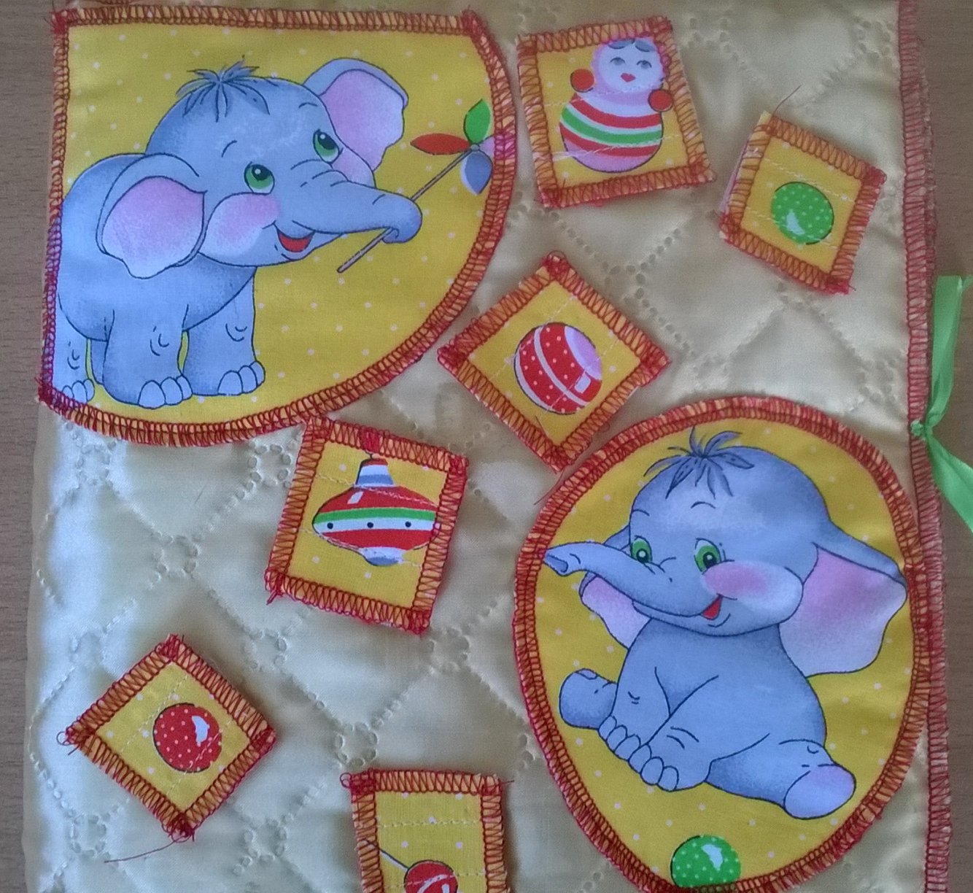

Slide 6
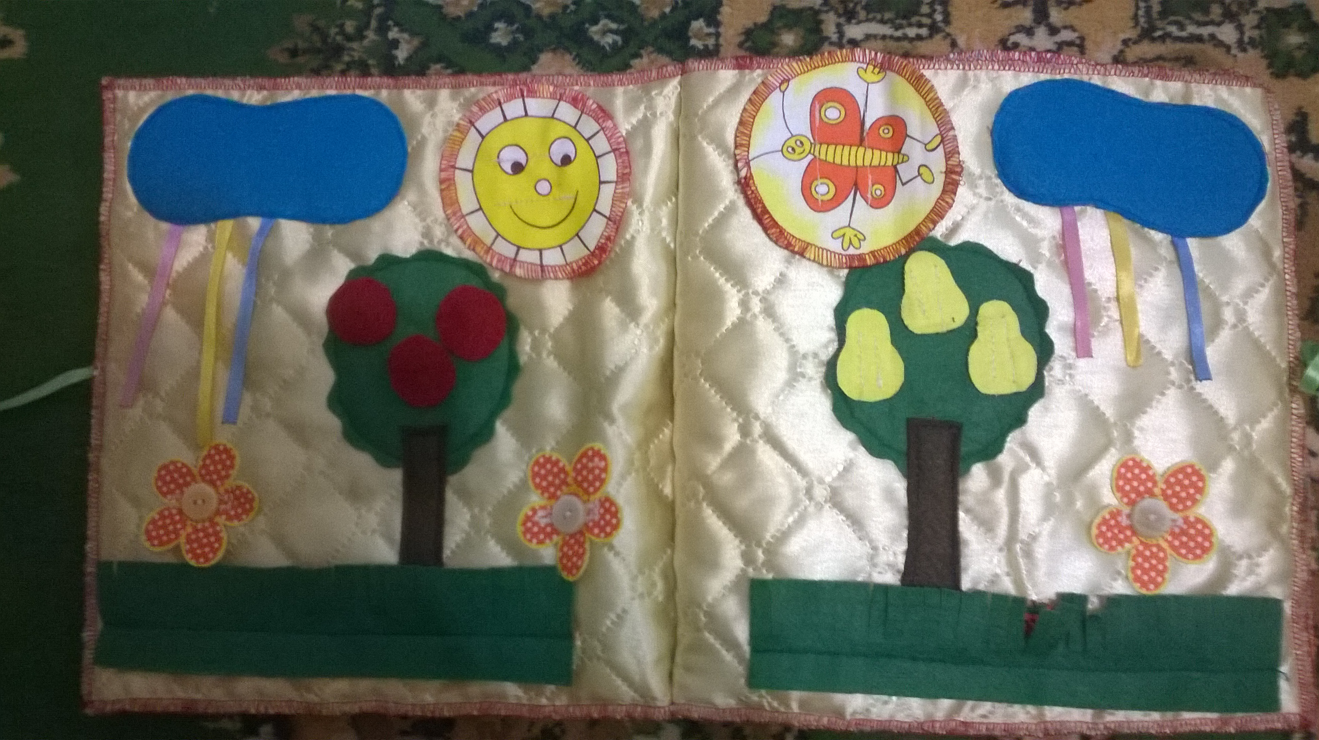
Яблоки, груши на крючках,цветы на пуговицах,солнце, бабочка на липучках

Slide 7
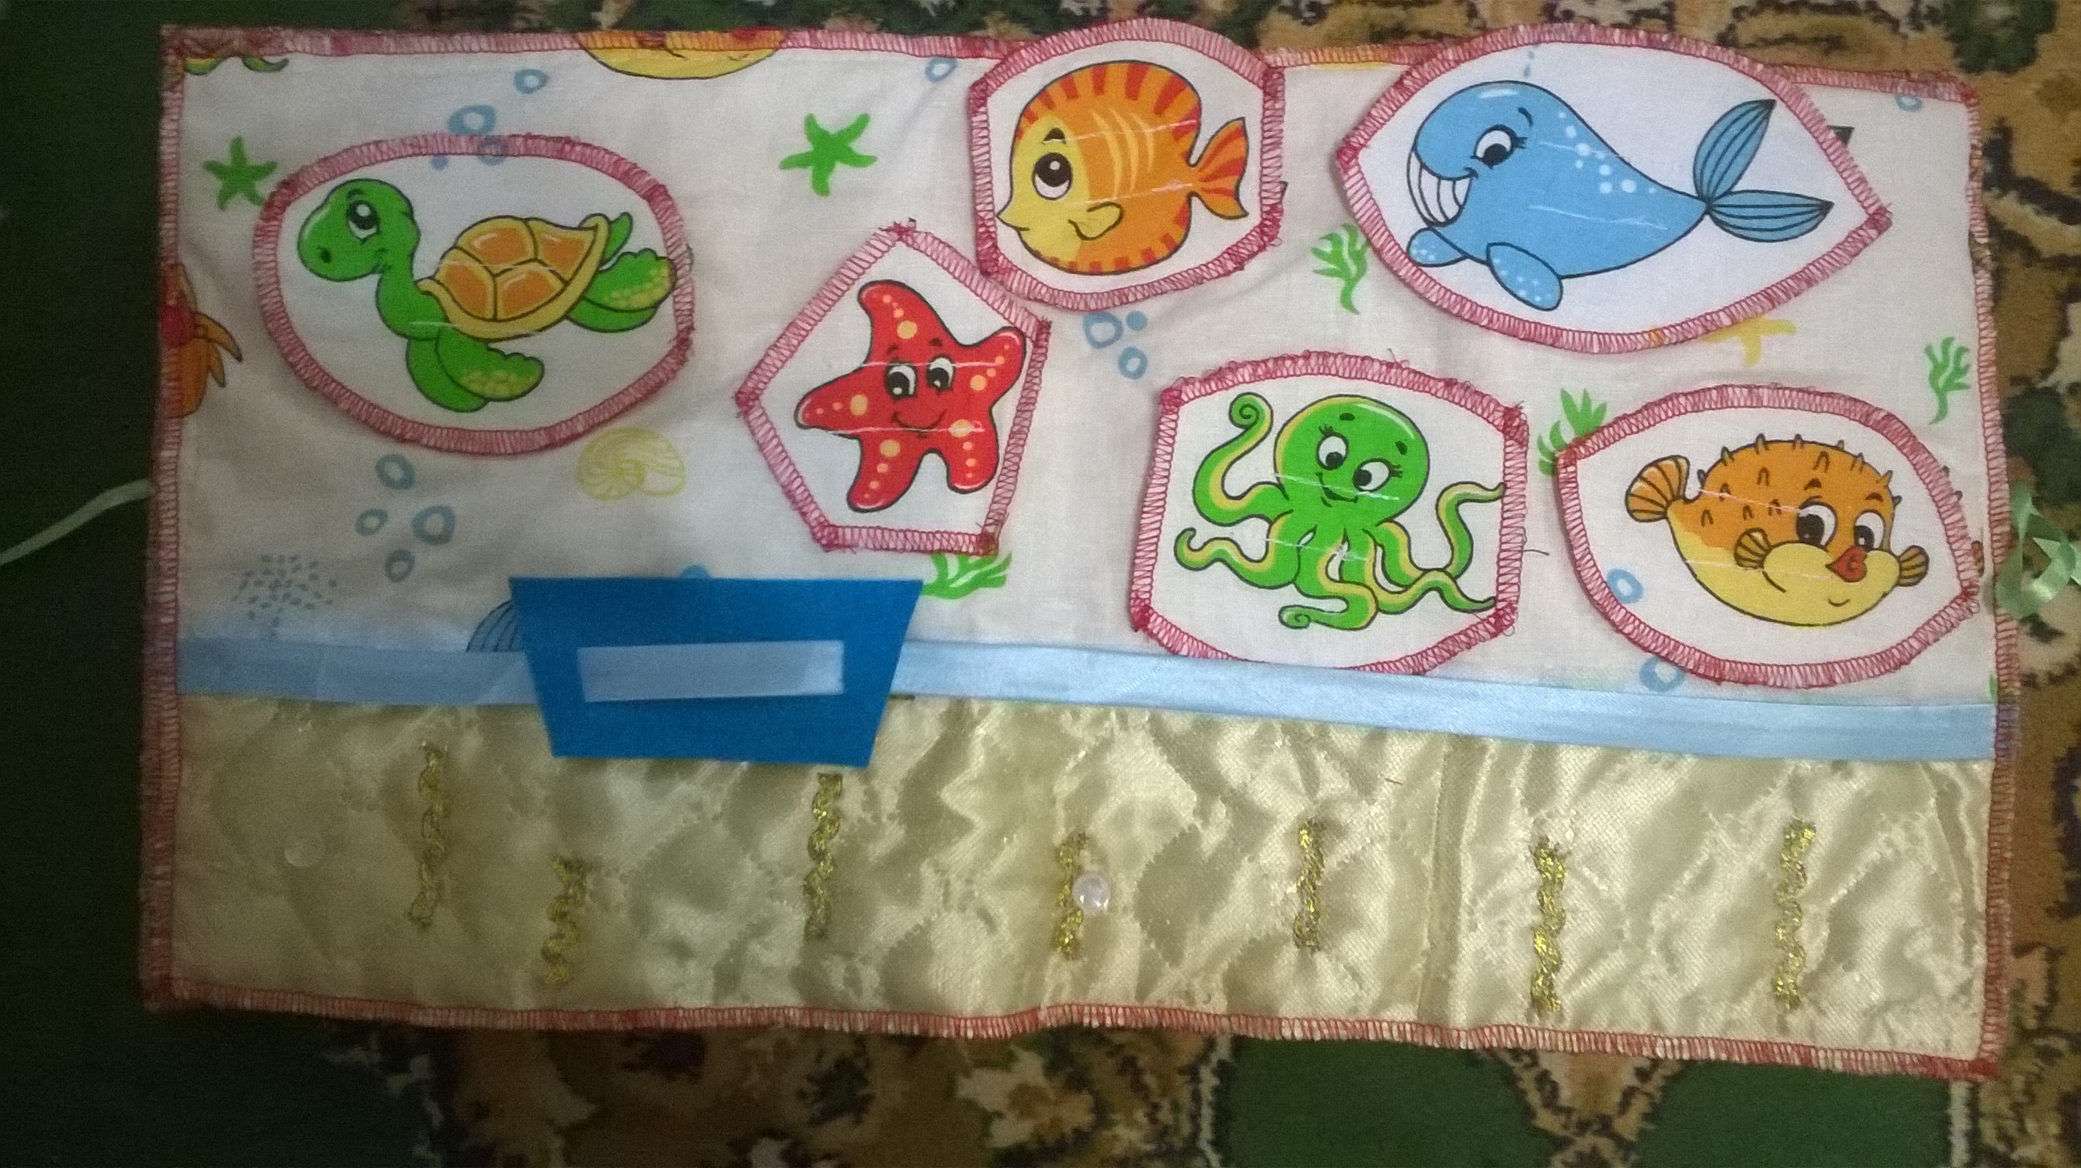
Морские обитатели на липучках,лодка двигается по ленте,ниже «морское дно» под сеткой двигать пуговицу , удерживая пальцем

Slide 8
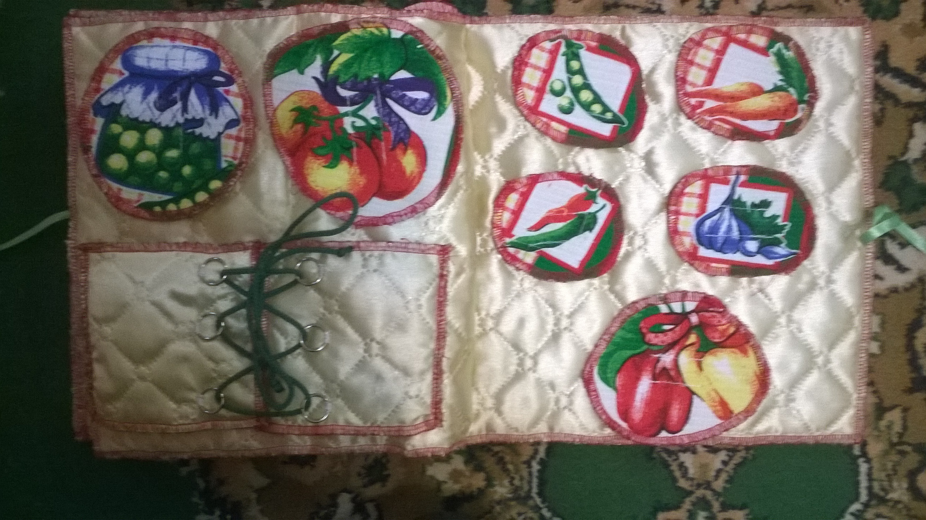
Овощи на липучках,шнуровка,под шнуровкой карман с замком

Slide 9
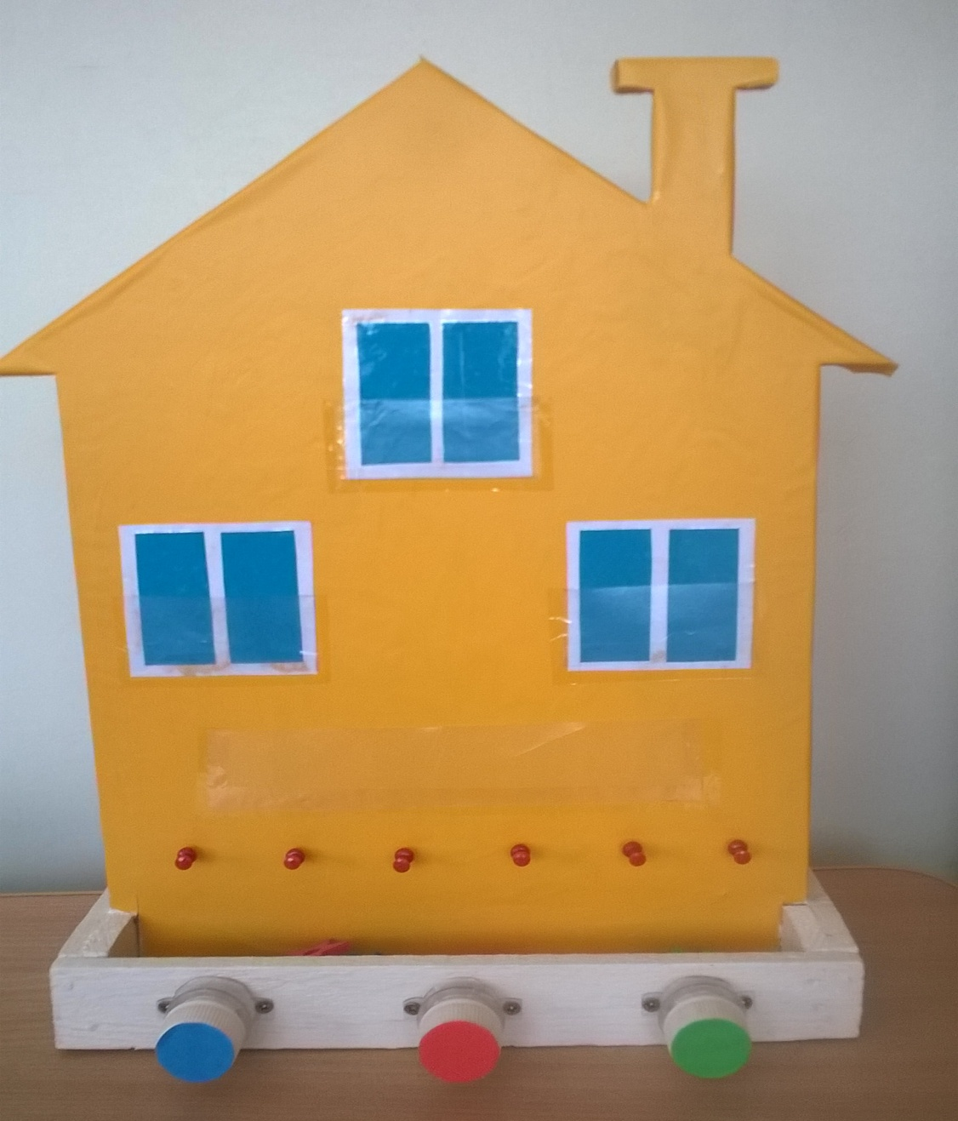

Slide 10
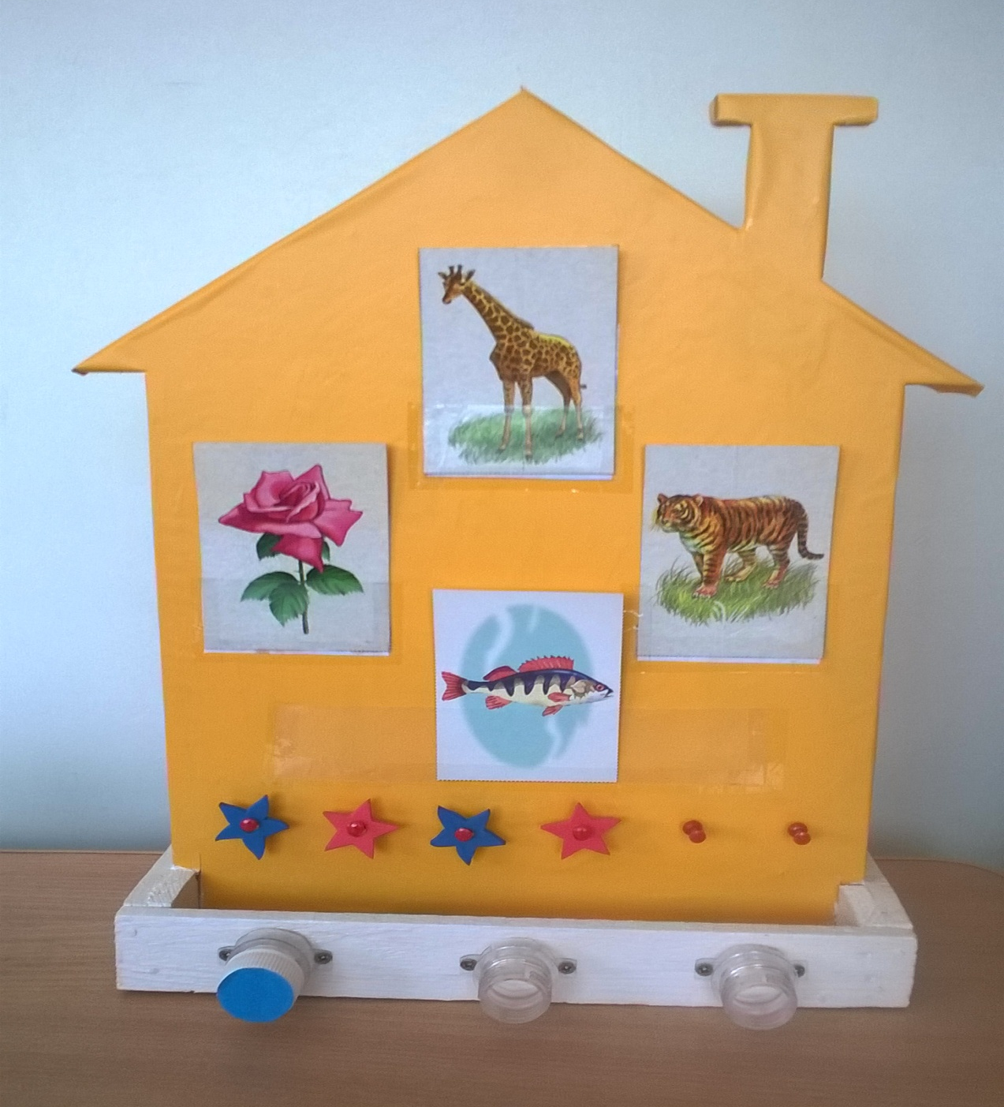

Slide 12
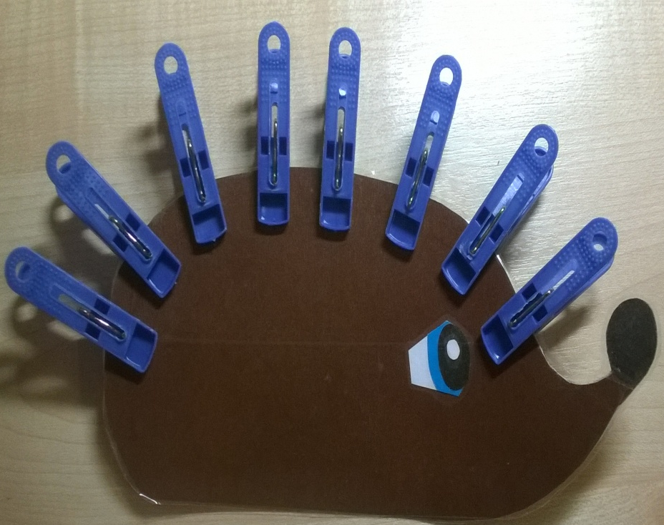
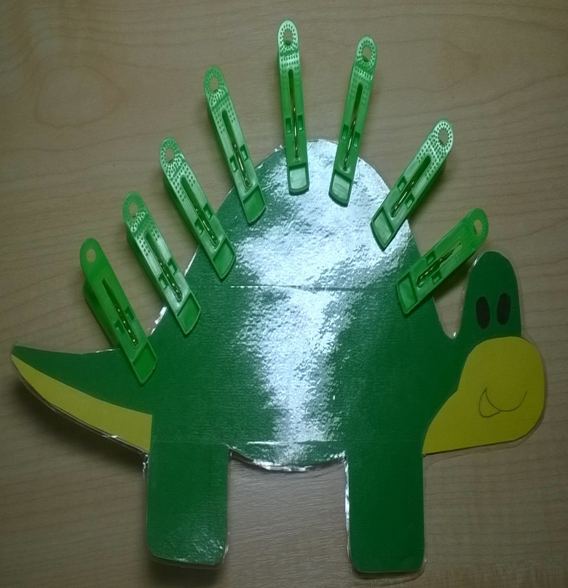
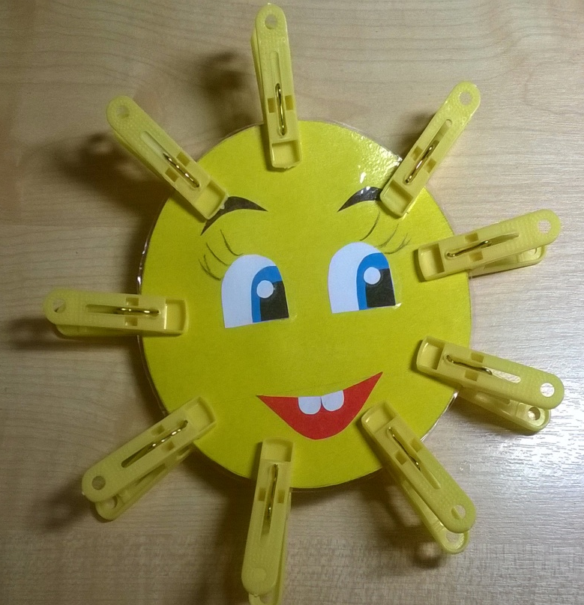

Slide 13
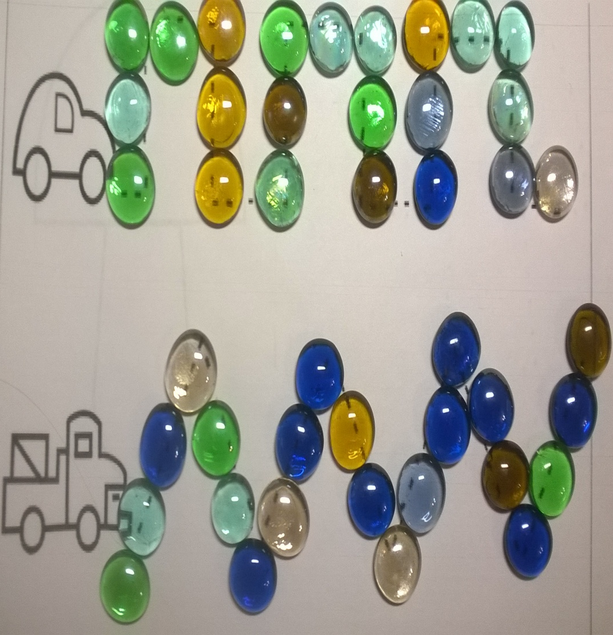
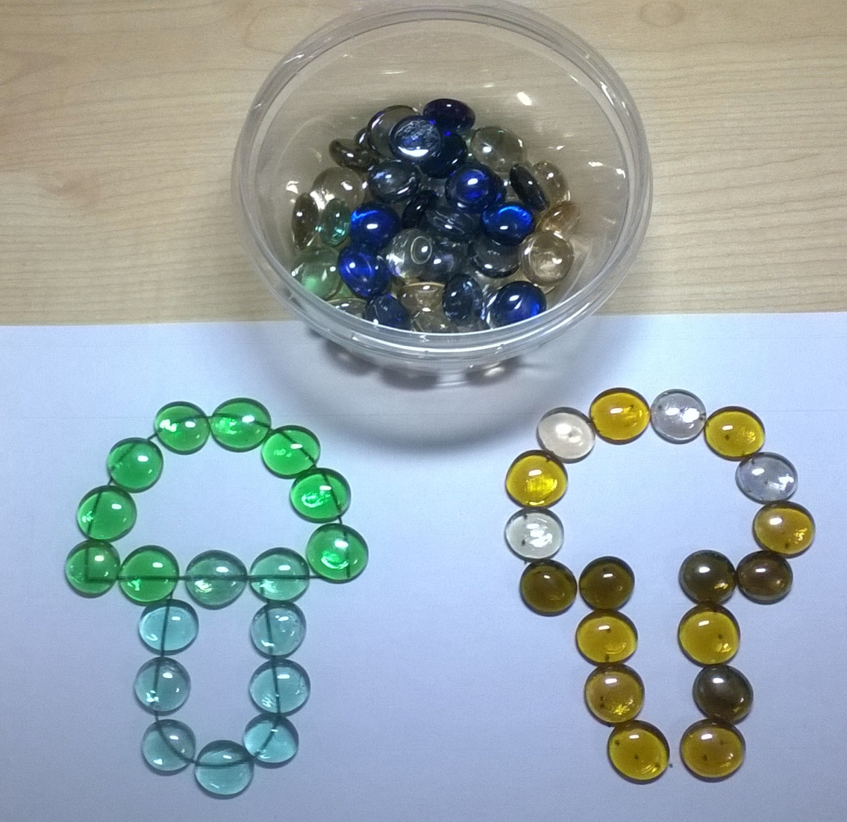

Slide 14
Благодарю за внимание

